Slide 1
Модульный экзамен Билет 22
Выполнил: Пищулин Игорь
Студент группы П1-17
01.07.2020

Slide 2
Использование компетенций
 | МДК.01.01 | МДК.01.02 | КП. 01 | УП.01 | ПП.01
ПК 1.1 |  | × | ×
ПК 1.2 |  |  | × |  | ×
ПК 1.3 |  |  |  | × | ×
ПК 1.4 |  |  | × |  | ×
ПК 1.5 |  |  | × |  | ×
ПК 1.6 | × |  | ×

Slide 3
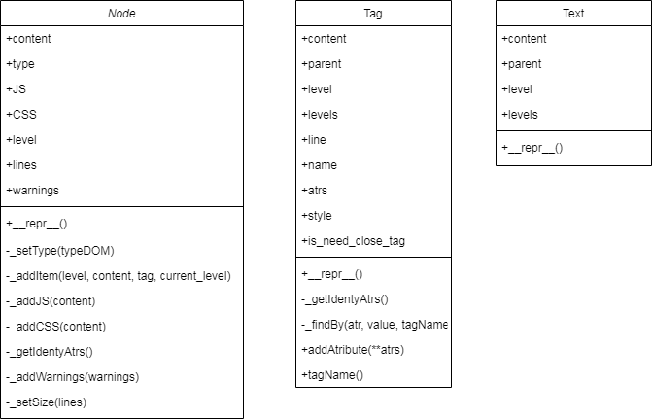
ПК 1.1. КП.01
Диаграмма классов для курсового проекта: Разработка парсера HTML. (prsr_driver.py)

Slide 4
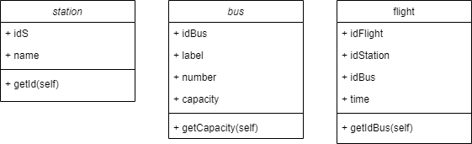
ПК 1.1. МДК.01.02
Диаграмма классов для задачи: Автовокзал. Создание программы, считающей из БД количество рейсов до определенной станции и общую вместимость автобусов. (main.py)

Slide 5
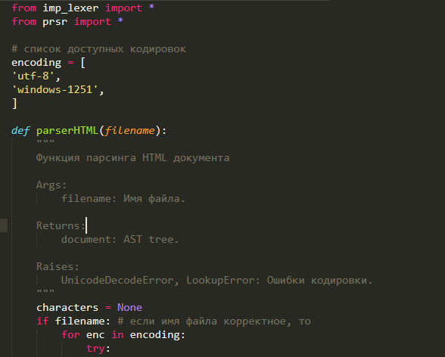
ПК 1.2. КП.01
Создание одного из шести модулей (parserHTML.py) для курсового проекта на тему: Разработка парсера HTML

Slide 6
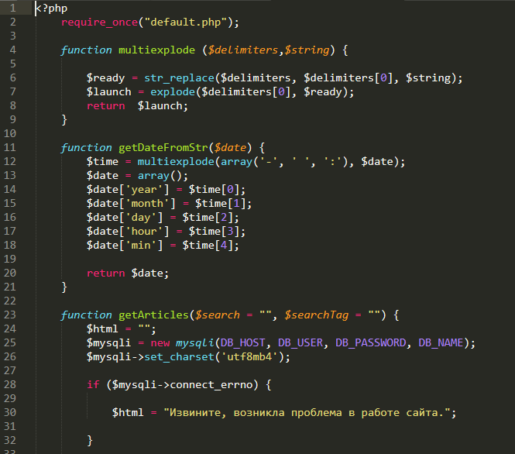
ПК 1.2. ПП.01
Создание отдельного модуля для блог-сайта по производственной практике. Модуль содержит все PHP функции, необходимые для работы сайта. (function.php)

Slide 7
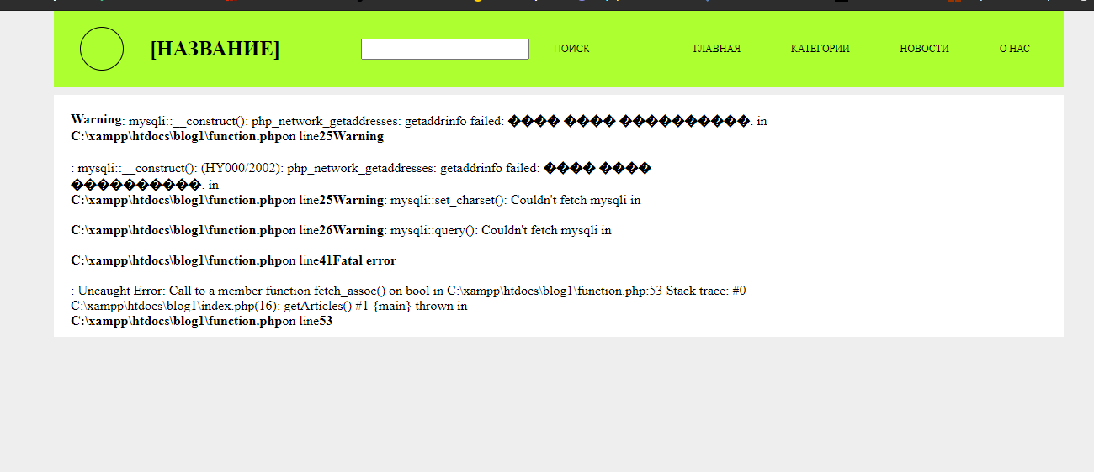
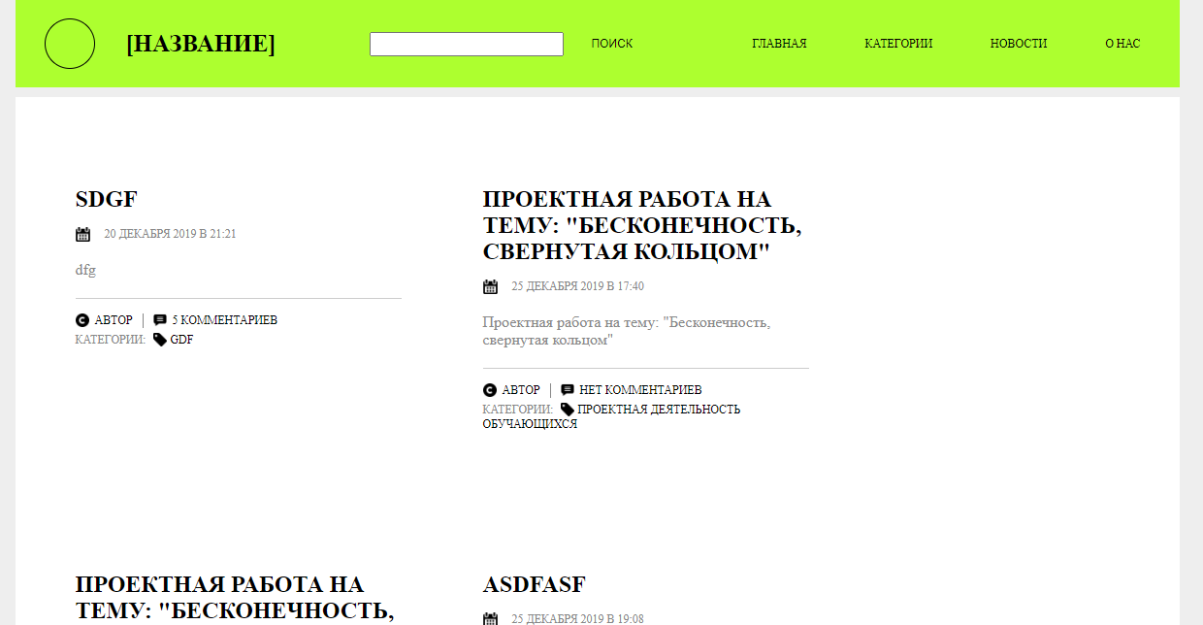
ПК 1.3. ПП.01
Ошибки при отладке
После отладки
Отладка сайта при разработке блог-сайта на производственной практике (index.php)

Slide 8
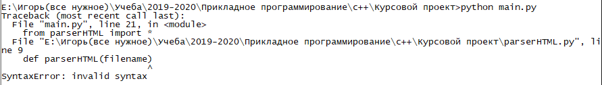
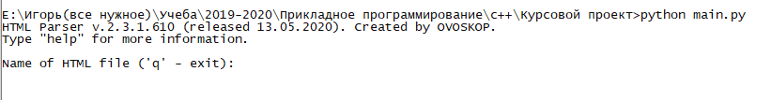
ПК 1.3. УП.01
Ошибки до отладки
Выполнение отладки при разработке парсера HTML (main.py)
После отладки

Slide 9
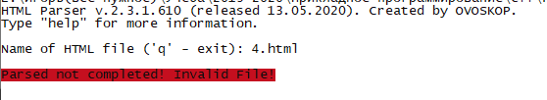

ПК 1.4. КП.01
Тест 1. Разработка парсера. Eсли файл в неправильной кодировке, то вызовется ошибка, что файл не корректный. Тест пройден (main.py)
Тест 2. Если файл не существует, то вызовется ошибки, и потребуется заново писать имя файла.

Slide 10
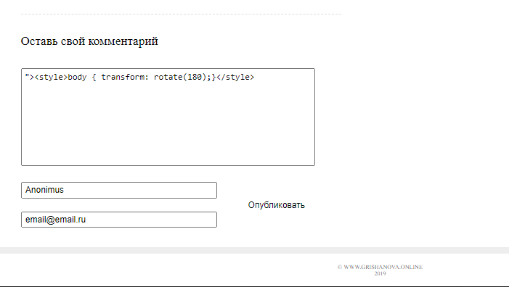
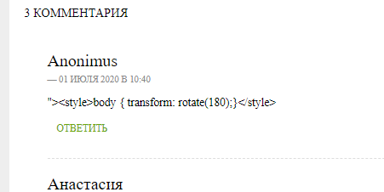
ПК 1.4. ПП.01
Тест. CSS атака на сайт. Тест пройден (index.php)

Slide 11
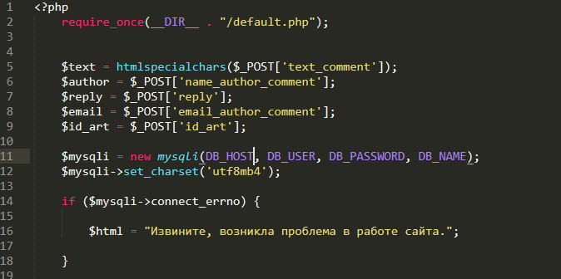
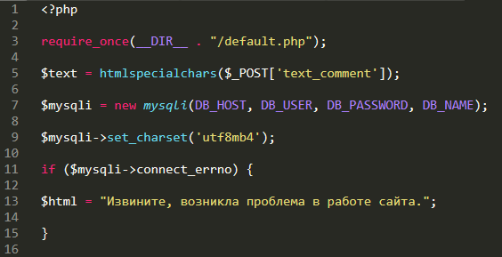
ПК 1.5. ПП.01.
Код до оптимизации
Код после оптимизации
Оптимизация программного кода функций скриптов сайта (add_comment.php)

Slide 12
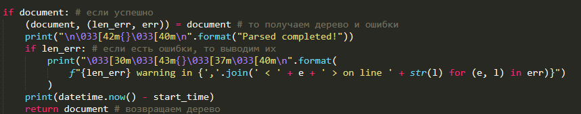
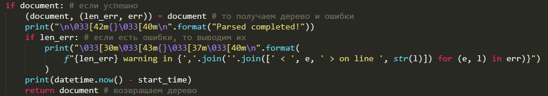


ПК 1.5. КП.01
Код до оптимизации
Код после оптимизации
Время до
Время после
Оптимизация использования строк. Производилась конкатенация строк в цикле, что негативно влияло на быстродействие. Было заменено на использование .join(). Тестирование проводилось на процессоре Intel Pentium Gold G5400. Время выполнения улучшилось на 13%. (main.py)

Slide 13
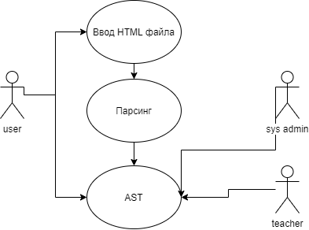
ПК 1.6. КП.01
Диаграмма прецедентов курсового проекта: разработка парсера HTML (main.py)

Slide 14
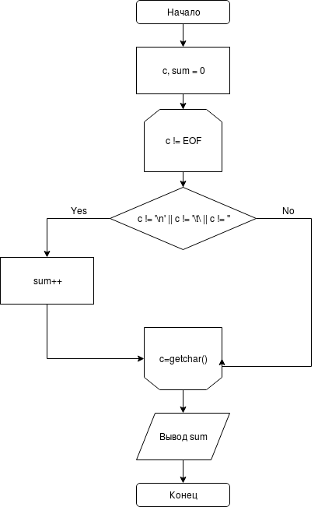
ПК 1.6. МДК.01.01
Блок-схема программы по дисциплине МДК 01.01 (2.2.c)

Slide 15
Спасибо за внимание

